Slide 1
陕西省西咸新区“十四五”农业农村发展规划（2021-2025）

Slide 2
文本框架
基本现状
规划布局
规划大纲
指导思想
实施保障

Slide 3
01
规划大纲

Slide 4
规划大纲
发展基础
规划指导
总体规划
主要任务
实施保障
基本概况
指导思想
发展定位
巩固拓展脱贫攻坚
强化组织保障
发展成效
基本原则
发展目标
产业振兴
强化规划引领
发展机遇
空间布局
生态振兴
强化动态考核
面临挑战
人才振兴
文化振兴
组织振兴
综合性改革

Slide 5
02
基本现状
01
发展基础
02
发展成效
03
发展机遇
04
面临挑战

Slide 6
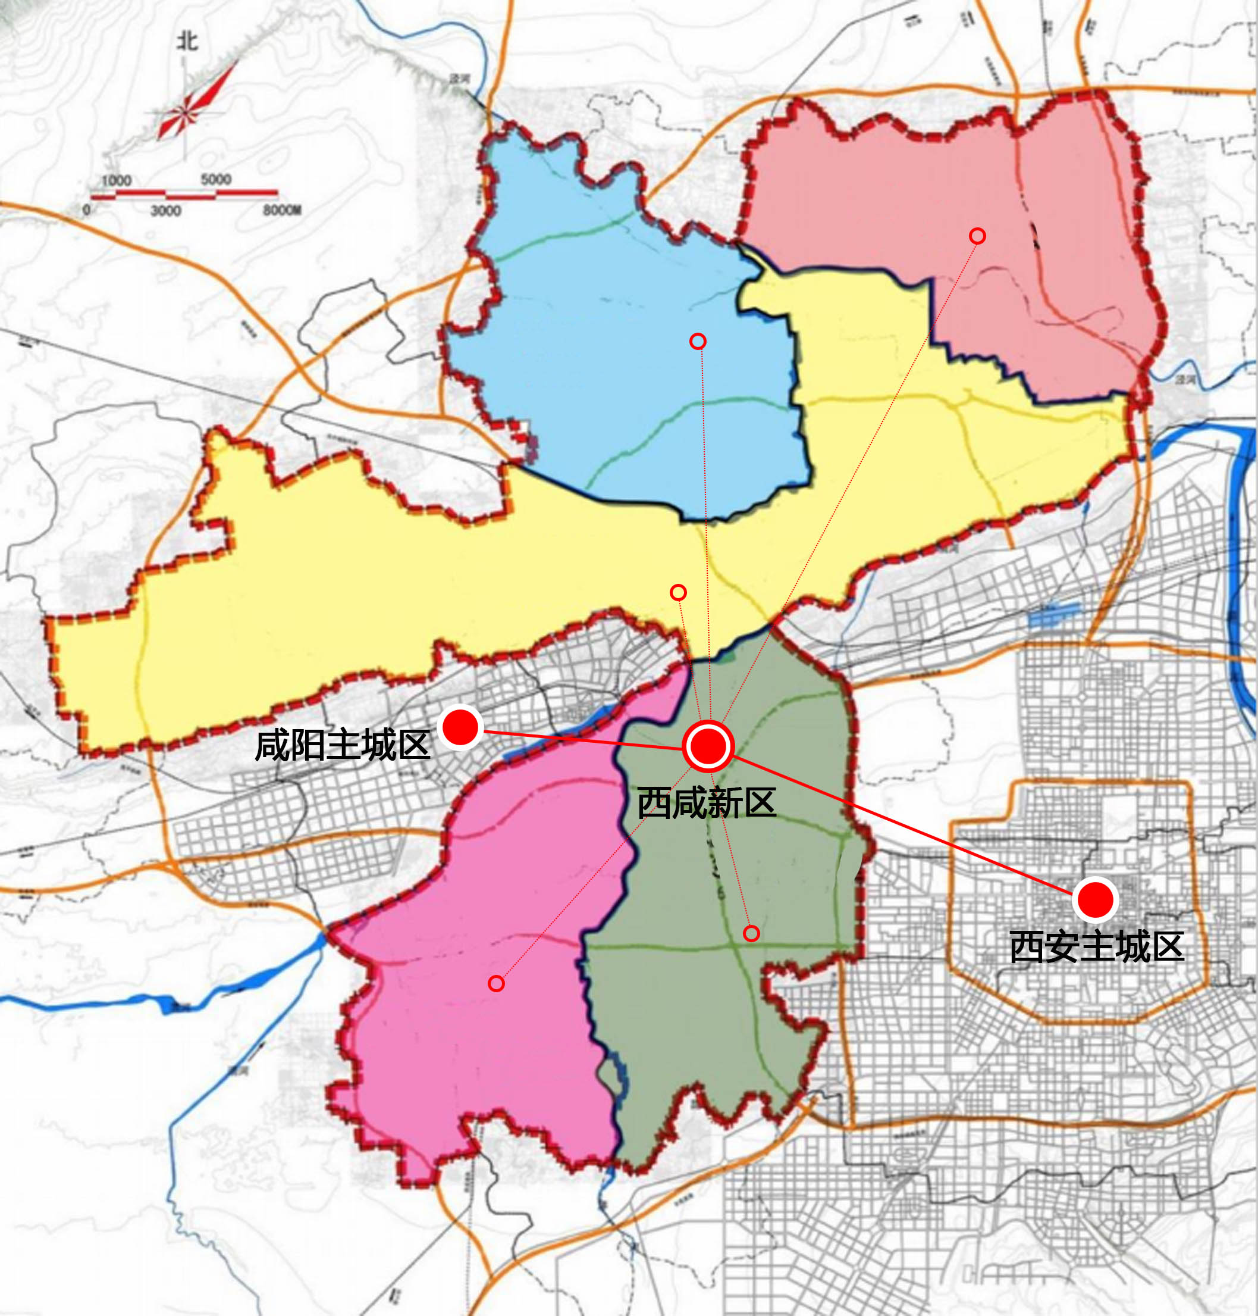
01
发展基础
基本概况
西安、咸阳两市建成区之间。
涉及西安、咸阳7个县（区）的19个乡镇和街道办事处，现有户籍人口106万人。
类别 | 指标 |  |  | 数据 | 单位 | 备注
综合现状 | 现有户籍人口 |  |  | 106 | 万人
 | 2017-2020年新区经济年均增长率 |  |  | 10.3 | % | 2017年建立统计体系
 | 2020年农村居民人均可支配收入 |  |  | 15177 | 元 | 由2018年的12775元增长
农村土地 | 现存行政村 |  |  | 192 | 个
 | 现状农用地 |  |  | 34.6 | 万亩
 | 其中 | 粮食种植需求用地 |  | 17.5 | 万亩
 |  | 果蔬种植需求用地 |  | 10.07 | 万亩
 |  | 其中 | 果业 | 4.87 | 万亩
 |  |  | 蔬菜 | 5.2 | 万亩
 |  | 剩余农用地 |  | 7.03 | 万亩 | 主要作为苗木花卉、农业园区
 | 基本农田 |  |  | 12.75 | 万亩
 | 粮食生产功能区 |  |  | 11.69 | 万亩
农村集体经济 | 收益5-10万元的集体经济组织 |  |  | 172 | 个 | 截止2021年底
 | 收益10-100万的集体经济组织 |  |  | 96 | 个
 | 收益100万元以上的集体经济组织 |  |  | 19 | 个
西咸新区区位图

Slide 7
02
发展成效
新型农业经营主体壮大
农业经济产值显著提升
产业融合发展能力提升
区域特色产业逐步形成
“互联网+ ”带动效果明显
农业绿色发展能力增强
1、农业综合生产能力显著提升
2、现代农业体系
日益完善
西咸新区
发展成效
人居环境整治工作圆满收官
基础公共服务设施水平提升
6、脱贫攻坚
取得决定性进展
3、美丽乡村
建设成效显著
区域农村综合水平大幅提升
城乡居民人均收入差距缩小
新区脱贫攻坚工作圆满收官
构建脱贫攻坚长效管理机制
4、农村综合改革
全面展开
5、乡村治理
打开新局面
建立村级组织管理体系
农村集体产权制度改革试点完成
推行村级事务阳光工程
土地政策灵活性不断增加
“党建+”的引领作用彰显
社会资本下乡动力加大

Slide 8

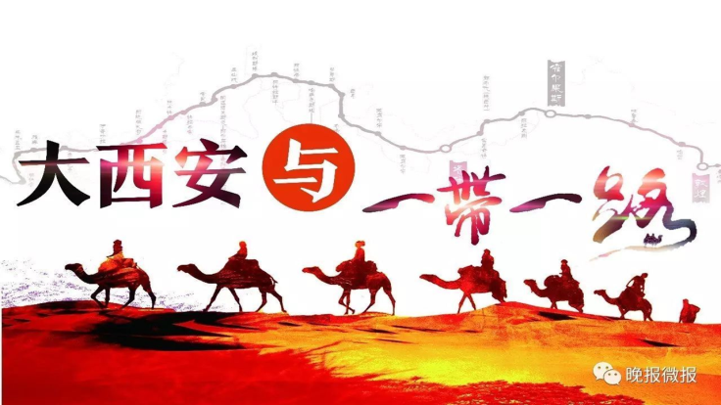
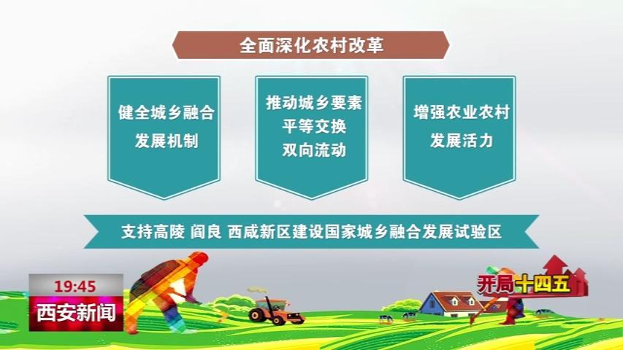
03
发展机遇
乡村振兴战略
全方位全要素的振兴格局、加快推进农业农村现代化建设
重点补齐短板、发展都市农业、建设休闲农家等
大西安区域经济发展战略
i
西安深度融入全国产业分工体系，行业吸引力不断增强
西咸新区特殊地理位置，为农村三产融合迎来发展新空间
“国家城乡融合发展试验区”
陕西西咸结合片区被列为国家城乡融合发展试验区之一
西咸新区具有城乡融合发展试验区的典型特征
新区创新要素聚集
西咸新区是国内首个科技资源统筹改革示范基地
西咸新区是重大科技创新项目集聚之地
Notes:
以国内大循环为主体，国内国际双循环相互促进，

Slide 9
04
面临挑战
城市化建设加快
1、农业高质量发展受限颇多
资源环境约束趋紧、文物保护任务重
土地空间有限
如何高质量发展农业农村？
农业生产组织化程度较低
产业链条延伸不充分
市场流通体系不健全
如何进一步促进产业融合？
面临挑战
2、乡村产业融合不充分
3、农村建设水平亟待提升
农村发展建设资金缺口大
基础设施利用水平较低
农村集体经济运行效益不高
如何进一步提升农村建设水平？
周边区县产业发展存在同质化
4、毗邻区域竞争激烈
各类资源竞争激烈
新区农业发展层次有待提升
如何有效规避区域恶性竞争？

Slide 10
03
指导思想
01
指导思想
02
基本原则

Slide 11
01
指导思想
02
基本原则
陵墓遗址核心区、
坚持党的全面领导，健全党的领导体制机制乡村振兴战略实施
坚持优先发展理念，确保资源和要素的供给
坚持农民主体地位，增进农民民生福祉
坚持绿色高效发展，创新“两山”转化模式
坚持统筹谋划思维，推进农业农村全面发展
习近平新时代中国特色社会主义思想
乡村振兴战略实施
巩固脱贫攻坚成果同乡村振兴有效衔接
以创新发展推行农业农村现代化发展

Slide 12
04
规划布局
01
总体规划
02
主要任务

Slide 13
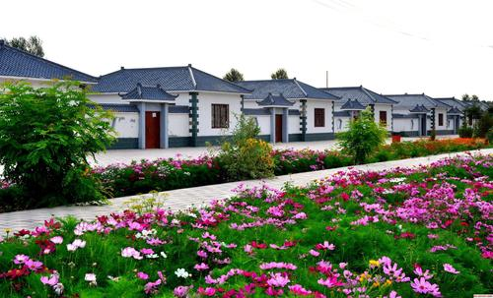
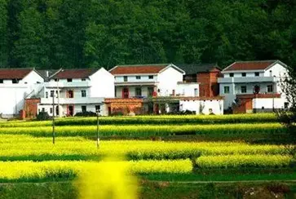
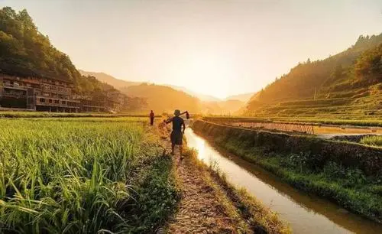
01
总体规划—发展定位
城乡融合示范区
特色新型城镇化范例
农业农村改革高地
1、落实国家关于西咸新区国家城乡融合试验区改革任务
2、重点在进城落户农民依法自愿有偿转让退出农村权益制度、科技成果入乡转化机制、城乡产业协同发展平台
3、城乡基础设施一体化发展体制机制做出“西咸探索”监测网络
1、构筑“田园织底+城区锚固+生态链接”空间布局系统
2、建设“城市+社区+田园”发展格局
重点推进农村土地、农村集体产权、农村经营模式、农村多元投入机制等方面探索创新
Notes:
实现城市与乡村的空间有机穿插，生产、生活、生态间有逻辑的融合共生，打造独具西咸特色的现代田园城市
坚持“城乡等值化”理念，加强顶层设计和改革落地，为农业农村综合改革探索新路子、增添新活力，创造更多可复制、可推广的经验。

Slide 14
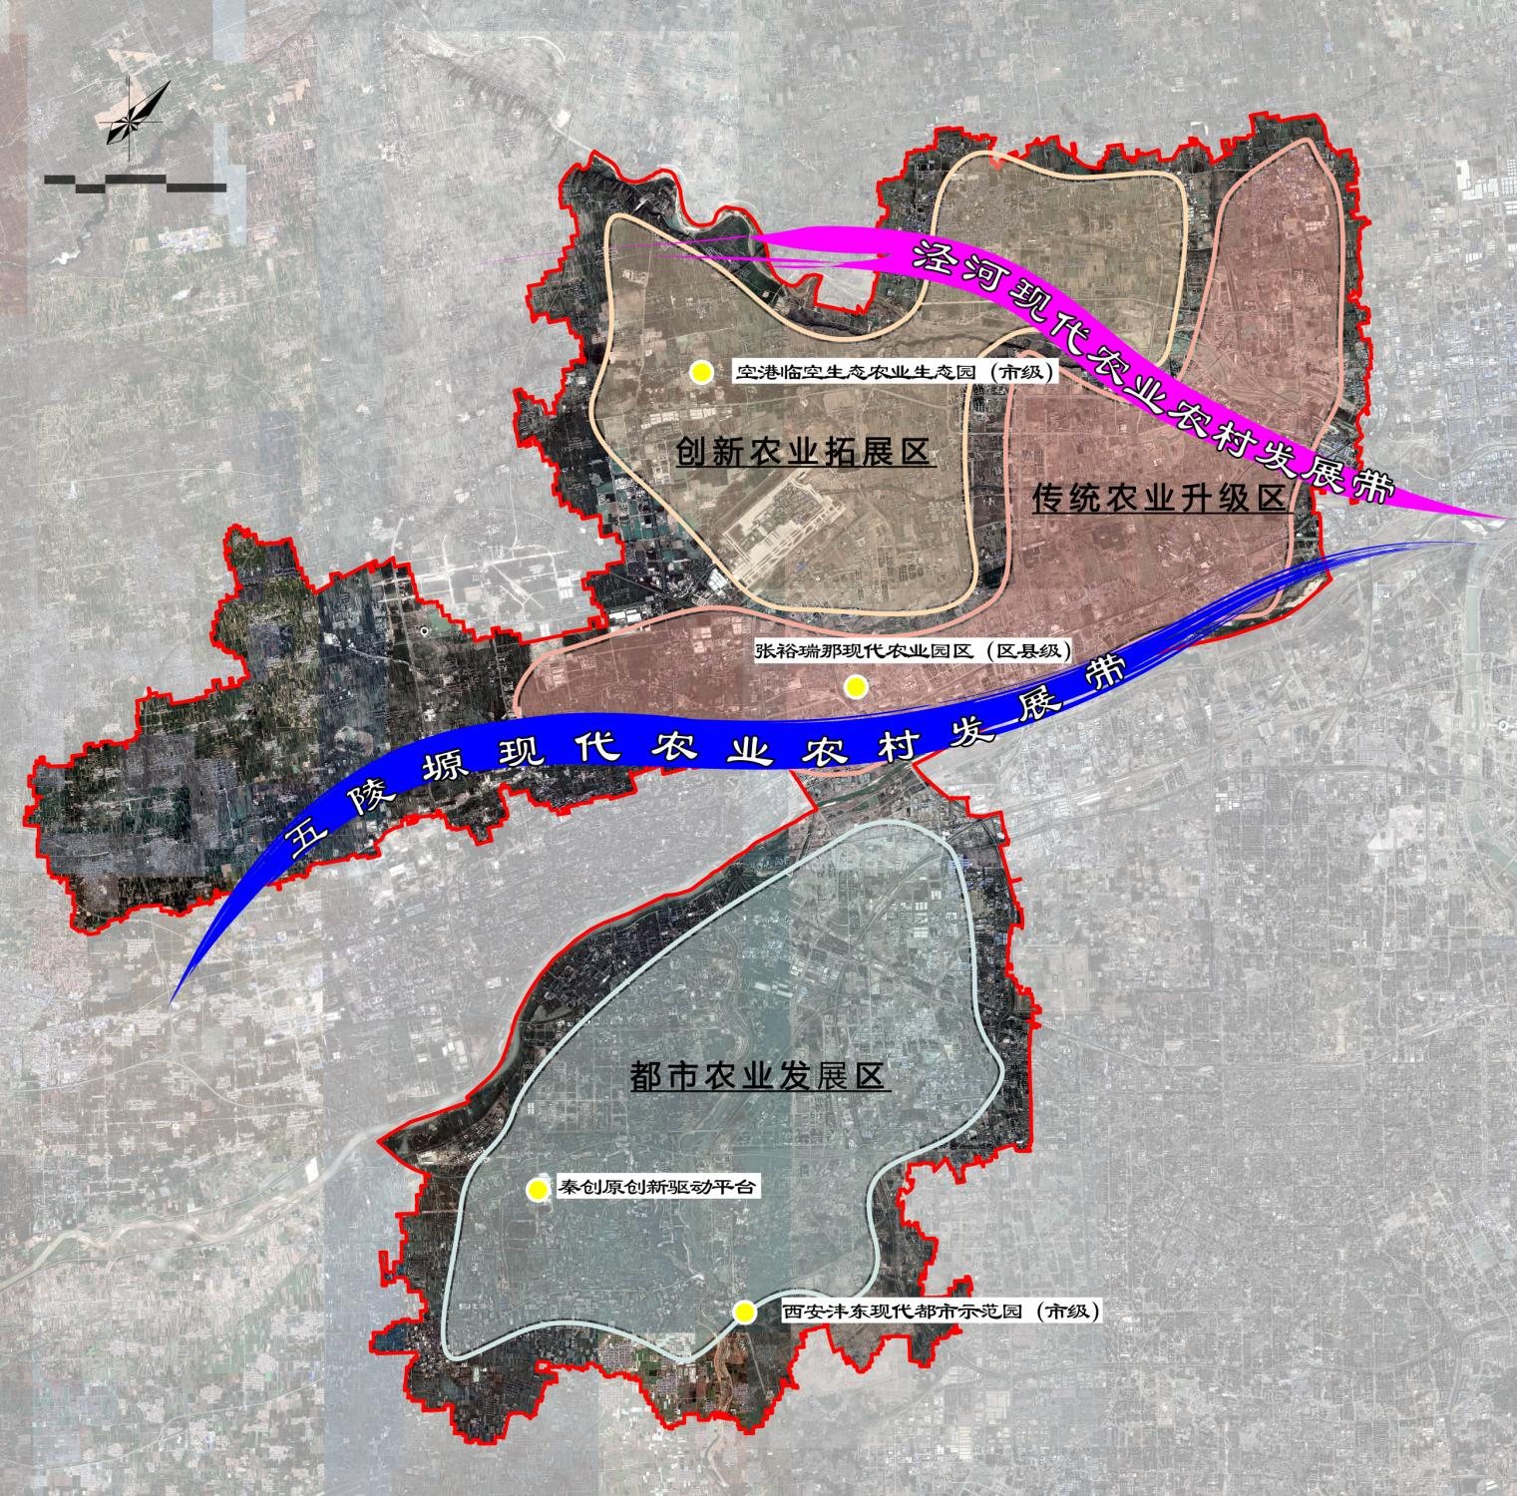
01
总体规划—空间布局
太平镇、北杜街道、底张街道
两带
五陵塬现代农业农村发展带：
都市农业、休闲体验、三产融合
泾河现代农业农村发展带：
临空农业、设施农业、蔬菜园艺
三区
都市农业发展区：
农业结合优势，发展都市农业、农业科技服务
农村城郊融合，补齐设施短板，发展特色住宿
传统农业升级区：
农业提质增效，保障粮食产量、打造特色品牌
农村连片规划，提升人居环境，打造移村异景
周陵街道、渭城街道、窑店街道、正阳街道、高庄镇、崇文镇、永乐镇
创新农业拓展区：
农业依托区位，发展优势农业，打造航食品牌
农村依据规划，提升人居环境，保护生态环境
大王镇、马王街道、斗门街道、高桥街道、王寺街道、三桥街道、钓台街道、沣东街道、建章街道
多点
以现有一定规模或发展较为成熟的企业、园区、基地平台等为主，带动周边区域发展
Notes:
1、重点布局都市现代农业、观光体验、休闲旅游、一二三产融合
2、重点布局临空农业、设施农业、蔬菜园艺、观赏园艺

Slide 15
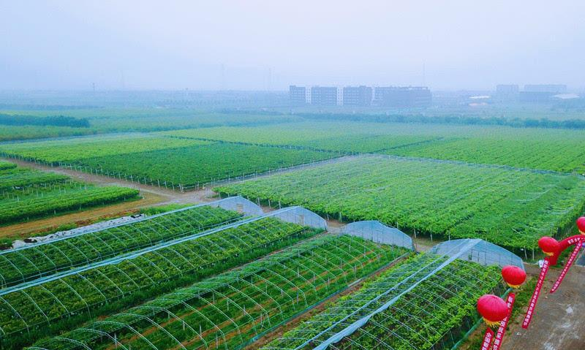
01
总体规划—发展目标
到2025年，新区乡村振兴取得阶段性成果，农业农村现代化水平得到较大幅度提高
①现代农业产业体系基本成形，农业绿色发展全面推进
②农村一二三产业融合发展不断深化，乡村产业充分发展
③农村基础设施条件明显改善，人居环境质量显著提升，新时代美丽乡村建设取得阶段性成效
④城乡统一的社会保障制度体系得到巩固，乡村优秀传统文化得以传承和发展
⑤乡村治理能力有效增强，现代乡村治理体系基本构建
⑥城乡居民人均收入比进一步缩小，农村居民的获得感、幸福感、安全感进一步增强

Slide 16
02
主要任务
1、巩固脱贫攻坚成果，有效衔接乡村振兴
1个衔接
全面落实总体稳定的政策体系
扎实推进常态化监测帮扶
巩固拓展脱贫攻坚成果
持续巩固两不愁三保障成果
健全优化社会兜底保障体系
5大振兴
实施乡村特色产业振兴行动
实施消费帮扶行动
实施脱贫人口稳岗就业行动
做好同乡村振兴有效衔接
1个激活
实施基本公共服务优化行动
实施重点村帮扶行动

Slide 17
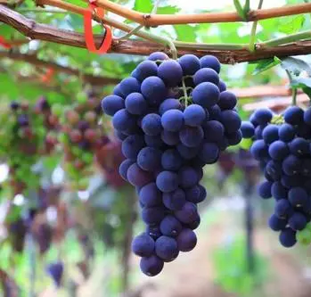

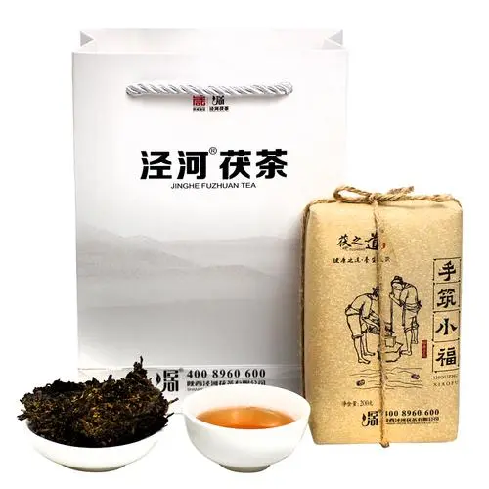
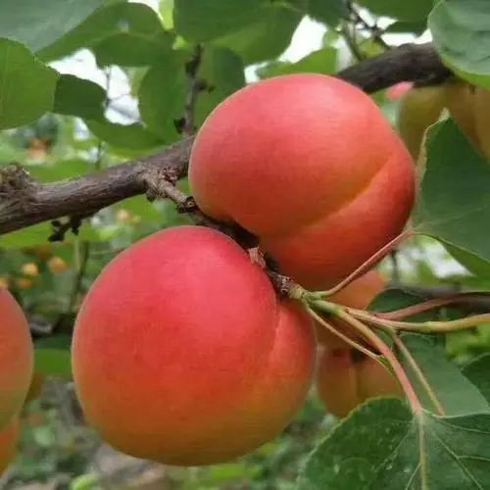

02
主要任务
2、大力发展都市现代农业，推进乡村产业振兴
构建现代特色产业体系
构建现代高效生产体系
持续创新现代经营体系
促进一二三产业融合发展
培育农业发展新型载体
1个衔接
5大振兴
做精做强时令果蔬、食用菌
稳步发展特色花卉
优化提升泾阳茯茶
强化农产品质量
控制
聚力打造农产品
品牌
1个激活

Slide 18
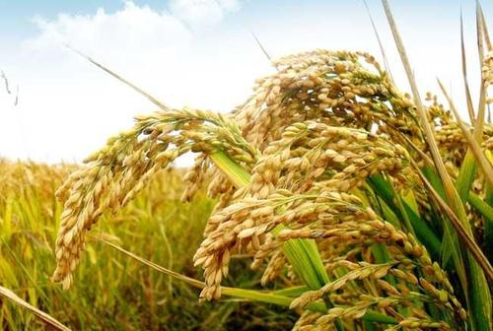
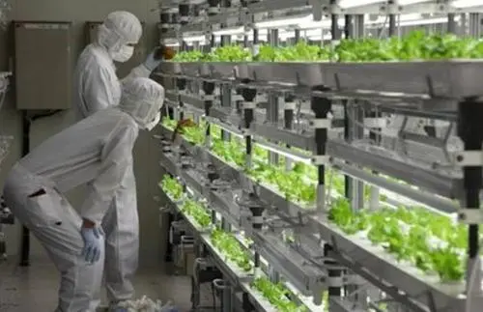
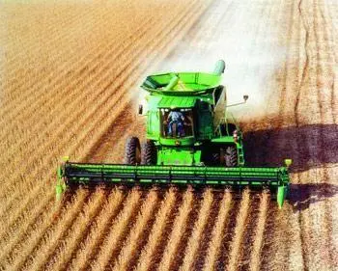

02
主要任务
2、大力发展都市现代农业，推进乡村产业振兴
1个衔接
构建现代特色产业体系
构建现代高效生产体系
持续创新现代经营体系
促进一二三产业融合发展
培育农业发展新型载体
5大振兴
保障粮食安全生产
强化农业科技创新
提高农业机械化水平
加速数字农业建设
1个激活

Slide 19
02
主要任务
2、大力发展都市现代农业，推进乡村产业振兴
构建现代特色产业体系
构建现代高效生产体系
持续创新现代经营体系
促进一二三产业融合发展
培育农业发展新型载体
1个衔接
家庭
农场
2、创新农村经营模式
5大振兴
引导和推动构建“企业+农户”、“企业+基地”、“公司+基地+家庭农场+合作社”等多种农业生产经营“升级版”组织形式，积极发展社会化服务。
农民专业
合作社
1、培育壮大
新型农业经营主体
产业
联合体
龙头
企业
1个激活

Slide 20
02
主要任务
2、大力发展都市现代农业，推进乡村产业振兴
构建现代特色产业体系
构建现代高效生产体系
持续创新现代经营体系
促进一二三产业融合发展
培育农业发展新型载体
1个衔接
依托粮油、果蔬、畜禽加工企业，创建农产品精深加工示范基地，做优面制品、做强肉制品、做特果蔬制品，促进农产品加工转化率提升
引导企业生产安全优质、营养健康、绿色生态的农产品加工品，推广“生产基地+加工企业+物流配送”、“生产基地+餐饮门店”等模式
强化农产品精深加工
5大振兴
鼓励企业在满足条件的镇村建立现代农业特色农产品物流园区，重点推进冷链物流项目等建设
提高农产品流通现代化水平，拓展线上交易和线下物流终端配送增值服务，大力发展农超对接、农社对接、农餐对接、农校对接、农企对接等直采直供模式，形成稳定的农产品市场销售渠道
畅通农产品流通体系
强化西咸乡村旅游特色发展，以“文化+旅游”为核心构建产业融合发展体系
深挖生态文化，优秀民间艺术资源、特色餐饮文化和民俗文化，结合美丽乡村建设和农村人居环境整治，逐步发展有乡土气息与乡愁韵味的乡村休闲农业产业
发展都市型近郊产业，推进农业、林业与旅游、教育、文化、康养等产业深度融合，建成一批具有影响力的都市近郊农业连片示范区
1个激活
推进农文旅深度融合

Slide 21
02
主要任务
2、大力发展都市现代农业，推进乡村产业振兴
构建现代特色产业体系
构建现代高效生产体系
持续创新现代经营体系
促进一二三产业融合发展
培育农业发展新型载体
1个衔接
5大振兴
现代农业
示范园
创业园
科技园
一二三产业
融合示范园
特色小镇
1个激活

Slide 22
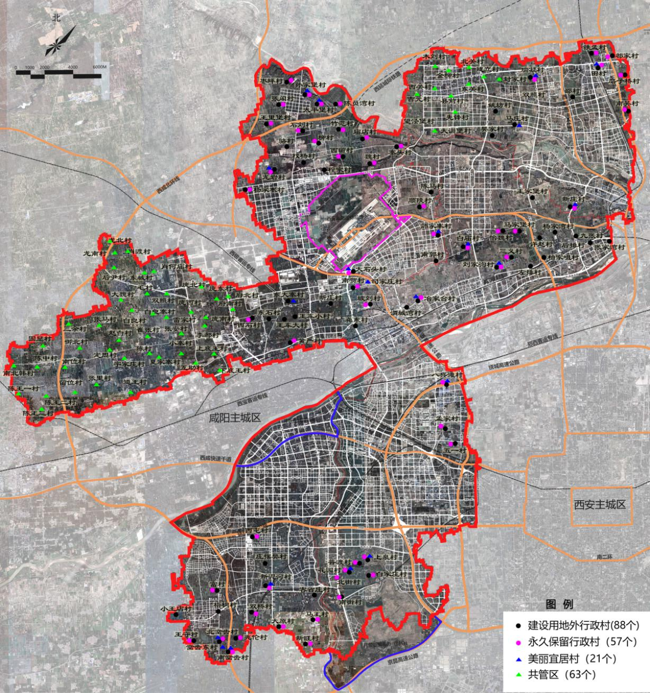
02
主要任务
3、聚力建设美丽宜居家园，推进乡村生态振兴
（1）推进农业绿色发展
（3）推进美丽乡村建设
1个衔接
推进农业清洁生产
永久保留57村
治理农业环境突出问题
“十四五”期间重点发展88村
5大振兴
（2）持续整治人居环境
做好农村厕所后续管护
持续开展农村生活污水治理
1个激活
实施农村生活垃圾治理
提升村容村貌水平

Slide 23
02
主要任务
4、着力打造乡村人才高地，推进乡村人才振兴
基础生产类
管理治理类
1个衔接
建设经营类
培育三支队伍
职农
5大振兴
高素质农民培育计划
人才振兴
鼓励返乡创业
农业企业家培育计划
支持归乡兴业
农业职业经理人培育计划
壮大新乡贤队伍
农业创新人才培育计划
带农
帮农
吸纳各界人士投身乡村发展
实施四个计划
1个激活

Slide 24
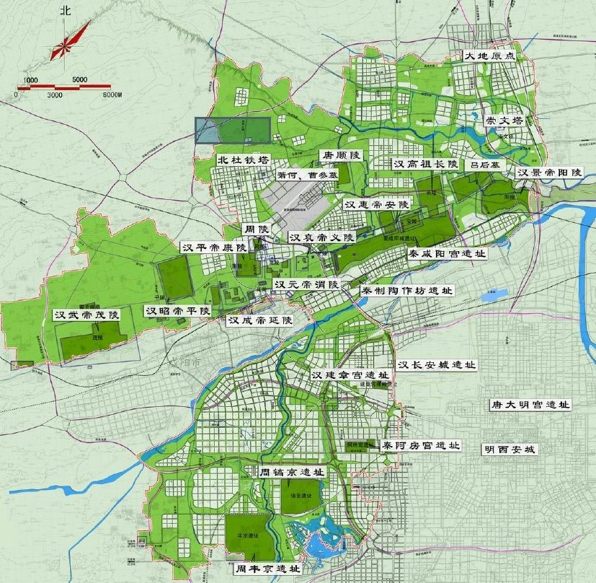
02
主要任务
5、大力弘扬优秀传统文化，推进乡村文化振兴
加强思想道德建设
坚定理想信念筑牢精神之基
深入推进乡风文明建设
1个衔接
弘扬优秀传统文化
传承保护优秀传统文化
做好汉长安城遗址、秦咸阳宫遗址、汉高祖长陵等25处历史遗址的开发保护。
5大振兴
保护利用乡村民俗文化
到2025年，建成乡村历史博物馆、展示馆、传习所的村庄达到50%，创建一批特色文化产业镇办、特色文化产业特色村。
做好公共文化服务
1个激活
健全文化服务体系
到2025年，各新城文化馆、图书馆达到文化部等级三级以上标准，镇街综合文化站、村社区基层综合文化服务中心完成达标提升工作。
丰富文化活动形式

Slide 25
02
主要任务
6、强化基层党建领导核心，推进乡村组织振兴
加强农村基层党建
配强领导班子
推进村党组织标准化规划化建设
在优秀农村青年中发展党员
完善乡村自治制度
以村民小组或自然村为基本单元的村民自治试点
加强基层监督委员会建设
应用互联网等现代信息技术，创新管理体制机制
推进乡村法治建设
推进新区乡村治理体系建设试点
开展民主法治示范村建设和法律进乡村活动
提升乡村德治水平
倡导道德风尚在农村落地生根
发挥党员干部带头作用和村规民约作用
1个衔接
5大振兴
1个激活

Slide 26
02
主要任务
7、全面推进体制机制改革，激活乡村发展活力
1个衔接
（1）推进国家城乡融合发展试验区建设
（2）推进农村土地制度改革
建立城乡基础设施一体化发展体制机制
健全农村土地管理制度
搭建城乡产业协同发展平台
保障乡村振兴用地供给
5大振兴
（3）深化农村集体产权制度改革
（4）强化乡村振兴投入保障
实施富民强村工程
确保财政投入持续增长
1个激活
提升农村集体“三资”管理水平
持续深化农村金融改革

Slide 27
05
保障篇

Slide 28
01
02
03
强化组织保障
强化规划引领
强化动态考核
强化领导体制
协同配合目标同向
任务绑定
完善规划体系
建立全区乡村振兴重点项目库
衔接国家、陕西省相关政策意见
建立领导、干部成绩考核制度
建立规划实施督促检查
建立第三方评价机制
加强对规划实施的审计监督

